Slide 1
COVID-19: Lage National, 04.01.2021 Informationen für den Krisenstab
Datenstand | Anzahl | Änderung zum Vortag |  | Inzidenz (Fälle/ 100.000 Einw.)
04.01.2021; 0:00 Uhr |  | Ganze Zahl | Prozent
Bestätigte Fälle | 1.775.513 | 9.847 | +0,6 % | 2.135
Verstorbene | 34.574 | 302 | +0,9 % | 41,6
Anteil Verstorbene | 1,9 %
Genesene | 1.401.200
7-Tage-Inzidenz | 134
DIVI Datenstand 03.01.2021 | Anzahl | Änderung zum Vortag
Aktuell ITS | 5.762 | +36
Invasiv beatmet | 3.171 | +42
Impfmonitoring Datenstand 03.01.2021 | Anzahl
Geimpfte mit einer Impfung seit dem Vortag | 40.665
Insgesamt geimpfte mit einer Impfung | 238.809
Schätzung der Reproduktionszahl (R)
4-Tage-R-Wert: | 04.01.2020: 0,95 (95%-PI: 0,79 – 1,11) 03.01.2020: 1,11 (95%-PI: 0,93 – 1,33)
7-Tage-R-Wert: | 04.01.2020: 0,85 (95%- PI: 0,79 – 0,92) 03.01.2020: 0,91 (95% PI: 0,82 – 0,99)
Notes:
Quelle: Ordner des aktuellen Lageberichts S:\Projekte\RKI_nCoV-Lage\3.Kommunikation\3.7.Lageberichte

Slide 2
COVID-19: Lage National, 04.01.2021 Informationen für den Krisenstab
Stand 04.01.2020
Stand 03.01.2020
Bestätigte Fälle |  |  | 7-Tage-Inzidenz (7-TI) |  |  |  | Impfmonitoring |  | DIVI-Intensivregister
Gesamt¹ | aktive Fälle² |  | Gesamt-Bevölkerung |  | Anzahl Kreise mit 7-TI > 50/ 100.000 EW |  | Anzahl erster Impfungen seit dem Vortag |  | Fälle in intensivmedizinischer Behandlung
+9.847 | -9.800 |  | 139 |  | +1 |  | +40.665 |  | +36
(1.775.513) | [ca. 339.700] |  | Fälle/ 100.000 EW |  | [393/412] |  |  |  | [5.762]
Genesene³ | Verstorbene¹ |  | 60-79 Jahre | 80+ Jahre | Anzahl Kreise mit 7-TI > 100/ 100.000 EW |  | Anzahl Geimpfter insgesamt mit einer Impfung |  | Aus intensivmedizinischer Behandlung entlassen, davon % verstorben
+19.300 | +302 |  | 115 | 285 | +4 |  | 238.809 |  | +429
(ca. 1.401.200) | (34.574) |  | Fälle/ 100.000 EW |  | [292/412] |  |  |  | 42%
Schätzung der Reproduktionszahl (R)
Schätzung der Reproduktionszahl (4-Tage-R):
04.12.2020: 0,95 (95%-Prädiktionsintervall: 0,79 – 1,11)
03.12.2020: 1,11 (95%-Prädiktionsintervall: 0,93 – 1,33)
Schätzung eines stabileren R (7-Tage-R):
04.12.2020: 0,85 (95%- Prädiktionsintervall: 0,79 -0,92)
03.12.2020: 0,91 (95% Prädiktionsintervall: 0,82 – 0,99)
Notes:
Quelle: Ordner des aktuellen Lageberichts S:\Projekte\RKI_nCoV-Lage\3.Kommunikation\3.7.Lageberichte

Slide 3
COVID-19: Lage National, 04.01.2021 Informationen für den Krisenstab
Stand 04.01.2020
Stand 03.01.2020
Bestätigte Fälle |  |  | 7-Tage-Inzidenz (7-TI) |  |  |  | Impfmonitoring |  | DIVI-Intensivregister
Gesamt¹ | aktive Fälle² |  | Gesamt-Bevölkerung |  | Anzahl Kreise mit 7-TI > 50/ 100.000 EW |  | Anzahl erster Impfungen seit dem Vortag |  | Fälle in intensivmedizinischer Behandlung
+9.847 | -9.800 |  | 139 |  | +1 |  | +40.665 |  | +36
(1.775.513) | [ca. 339.700] |  | Fälle/ 100.000 EW |  | [393/412] |  |  |  | [5.762]
Genesene³ | Verstorbene¹ |  | 60-79 Jahre | 80+ Jahre | Anzahl Kreise mit 7-TI > 100/ 100.000 EW |  | Anzahl Geimpfter insgesamt mit einer Impfung |  | Aus intensivmedizinischer Behandlung entlassen, davon % verstorben
+19.300 | +302 |  | 115 | 285 | +4 |  | 238.809 |  | +429
(ca. 1.401.200) | (34.574) |  | Fälle/ 100.000 EW |  | [292/412] |  |  |  | 42%
4-Tage-R-Wert: 0,95 (95%-PI: 0,79 – 1,11)
7-Tage-R-Wert: 0,85 (95%- PI: 0,79 – 0,92)
4-Tage-R-Wert: 1,11 (95%-PI: 0,93 – 1,33)
7-Tage-R-Wert: 0,91 (95% PI: 0,82 – 0,99
Notes:
Quelle: Ordner des aktuellen Lageberichts S:\Projekte\RKI_nCoV-Lage\3.Kommunikation\3.7.Lageberichte

Slide 4
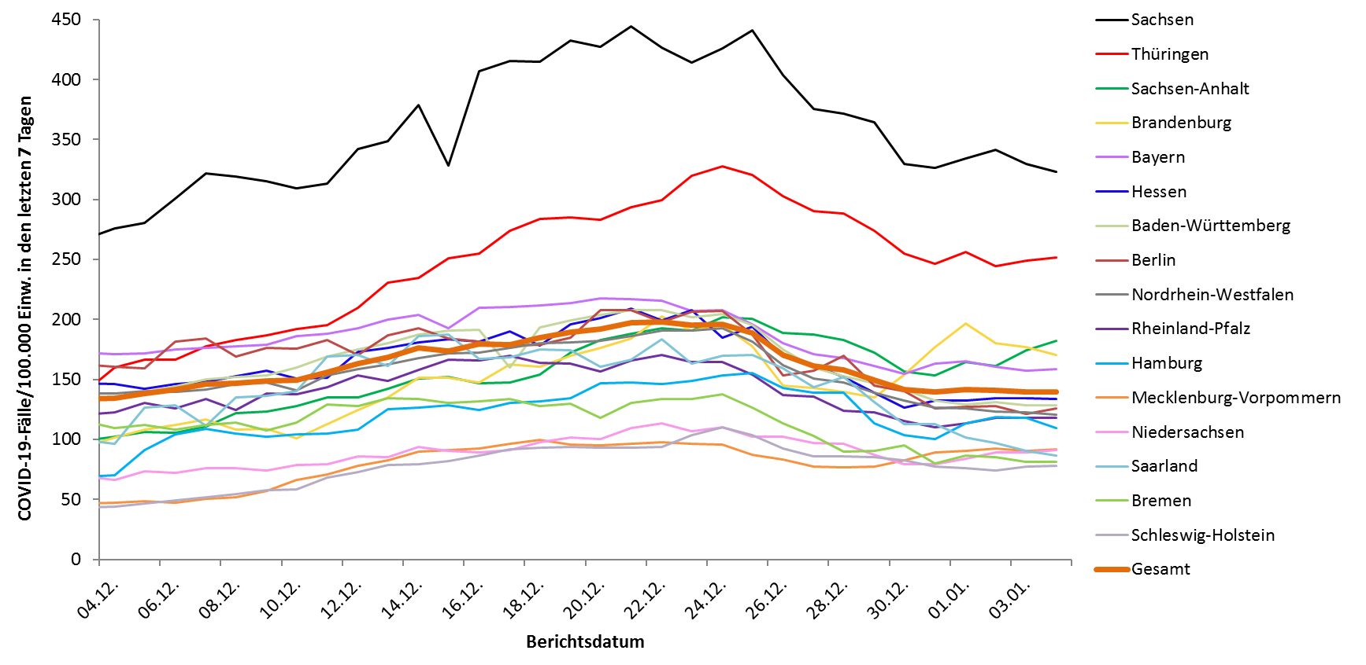
7-Tage-Inzidenz der Bundesländer nach Berichtsdatum (Datenstand 04.01.2021 0:00 Uhr)
Notes:
Datei Fallzahlen_kumulativ_Datum

Slide 5
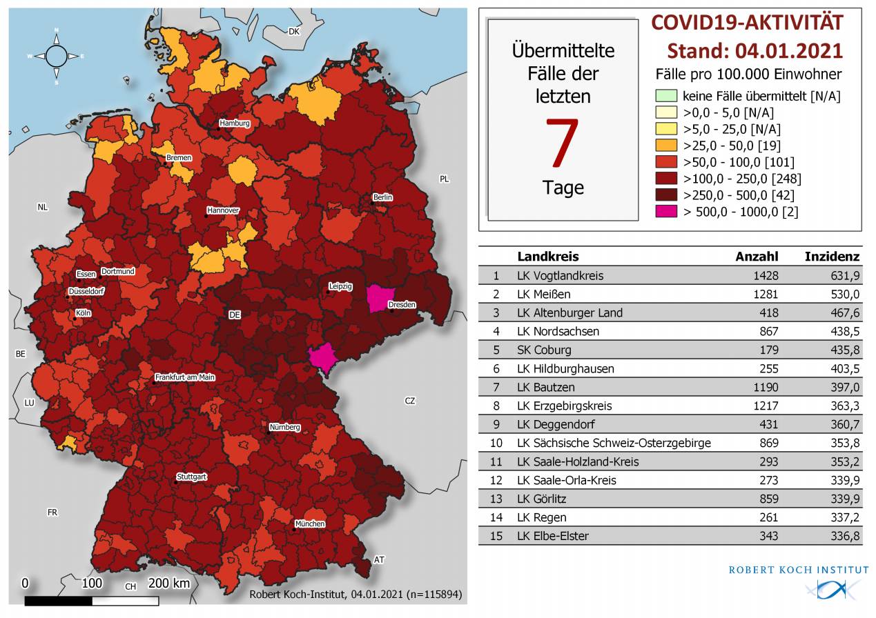
Geografische Verteilung in Deutschland: 7-Tage-Inzidenz
N=115.894
19 | LK mit 7-Tages-Inzidenz >25-50 Fälle/100.000 Einw.
101 | LK mit 7-Tages-Inzidenz >50-100 Fälle/100.000 Einw.
248 | LK mit 7-Tages-Inzidenz >100-250 Fälle/100.000 Einw.
42 | LK mit 7-Tages-Inzidenz >250-500 Fälle/100.000 Einw.
2 | LK mit 7-Tages-Inzidenz >500-1000 Fälle/100.000 Einw.

